Slide 1

7
ВОСПИТАНИЕ
ЗАДАЧИ:
Обеспечить участие советников по воспитанию в работе муниципальных комиссий по делам несовершеннолетних и защите их прав.
С 1 сентября 2024 года - федеральная выплата в размере 5 тысяч рублей в месяц для всех советников директоров по воспитанию и взаимодействию с детскими общественными объединениями.
В марте закончить регистрацию всех участников Движения первых в ФГИС «Моя школа», ФГИС «Единой портал государственных и муниципальных услуг (функций)» (в крае используется информационная система электронных журналов и дневников «Дневник.ру»).
Обеспечить максимальную регистрацию обучающихся на Всероссийский конкурс «Большая перемена». Старт – 28 марта.
Провести ревизию размещения рабочих программ воспитания на сайтах общеобразовательных организаций (ст. 12.1 Федерального закона «Об образовании в Российской Федерации» от 29 декабря 2012 г. № 273, письмо Минпросвещения России от 7 августа 2023 г. № АБ-3287/06).
Провести анализ эффективности реализации программы социальной активности обучающихся начальных классов «Орлята России». Минпросвещения России в мае будет организована перерегистрация участников программы. Показатель – минимум один класс в школе должен реализовывать программу «Орлята России».

Slide 2
МОНИТОРИНГ ВЫПОЛНЕНИЯ ПЛАНА-ГРАФИКА ПОДГОТОВКИ ДОКУМЕНТОВ ДЛЯ ИСПОЛНЕНИЯ МУНИЦИПАЛЬНОГО СОЦИАЛЬНОГО ЗАКАЗА (13.03.2024 г.)
№ | Муниципальное образование | План-график выполнен 13.03.2024 | Количество невыполненных задач 13.03.2024 | Динамика выполнения плана графика с 16.10.2023
1. | г. Комсомольск-на-Амуре | 76,19% | 5 (из 21) | + 23,8%
2. | Хабаровский район | 33,33% | 14 (из 21) | 0%
3. | Охотский округ | 22,22% | 7 (из 9) | 0%
МСЗ утверждаются не позднее 15 рабочих дней со дня принятия закона о региональном/местном бюджете на очередной финансовый год и плановый период, информация о МСЗ размещается на Едином портале бюджетной системы (МСЗ на 2024 год в декабре 2023 г.)
Отчет о МСЗ за 2023 год необходимо утвердить до 15 апреля 2024 г.
Notes:
В этом слайде название не отражает содержание. Содержание про механизмы изменений целевой модели

Slide 3
Создание школьных паспортизированных музеев в каждой общеобразовательной организации (план на 01.09.2024 – 100%)
Муниципальный район, городской округ | Количество общеобразовательных организаций (ед.) | Количество паспортизированных школьных музеев, внесенных во Всероссийский реестр, которые функционируют в образовательных организациях (ед.) | %
Аяно-Майский район | 4 | 4 | 100,00%
Солнечный район | 13 | 13 | 100,00%
Район им. П. Осипенко | 4 | 4 | 100,00%
Верхнебуреинский район | 16 | 16 | 100,00%
Ванинский район | 12 | 12 | 100,00%
Комсомольский район | 20 | 20 | 100,00%
Тугуро-Чумиканский район | 3 | 3 | 100,00%
г. Комсомольск-на-Амуре | 37 | 36 | 97,30%
Советско-Гаванский район | 10 | 9 | 90,00%
Район им. Лазо | 29 | 26 | 89,66%
Охотский район | 7 | 6 | 85,71%
Вяземский район | 13 | 10 | 76,92%
г. Хабаровск | 70 | 43 | 61,43%
Бикинский район | 10 | 6 | 60,00%
Николаевский район | 16 | 9 | 56,25%
Амурский район | 18 | 9 | 50,00%
Нанайский район | 12 | 5 | 41,66%
Хабаровский район | 33 | 11 | 33,33%
Ульчский район | 17 | 5 | 29,41%
Хабаровский край | 373 | 247 | 66,23%

Slide 4
Федеральный мониторинг развития туристско-краеведческой деятельности
Письмо министерства
от 12.03.2024 № 09.1-14-3424
запрос о проведении федерального мониторинга развития туристско-краеведческой деятельности в субъекте
Срок – до 08.04.2024 г.

Slide 5


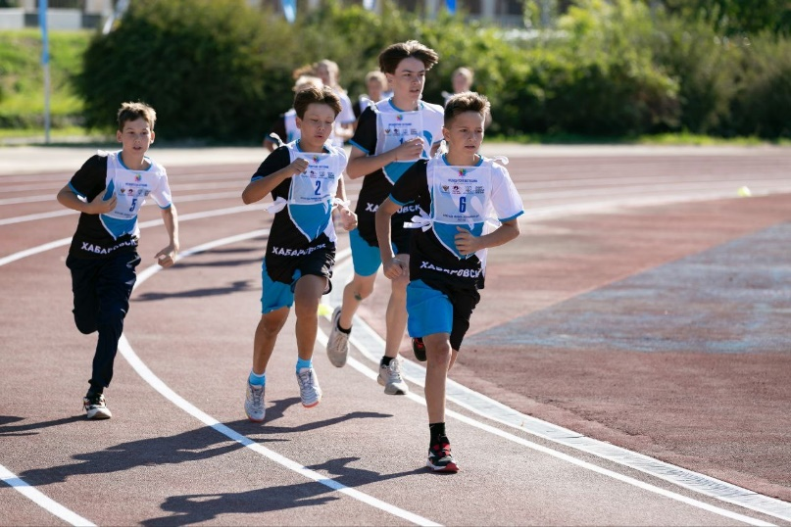
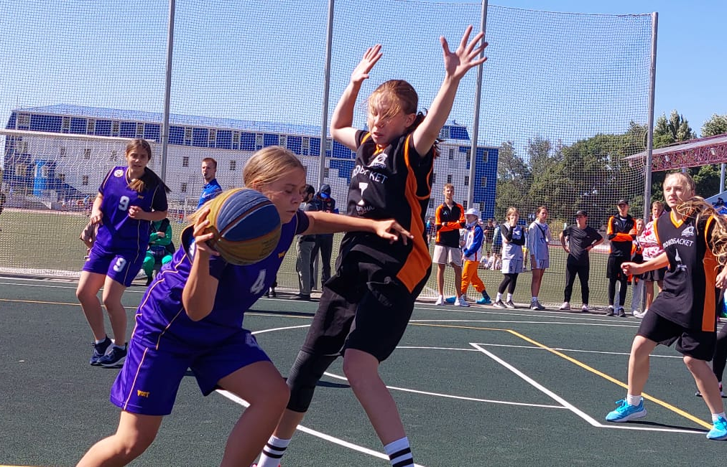
ВСЕРОССИЙСКИЕ СПОРТИВНЫЕ СОРЕВНОВАНИЯ ШКОЛЬНИКОВ
«ПРЕЗИДЕНТСКИЕ СОСТЯЗАНИЯ» и «ПРЕЗИДЕНТСКИЕ СПОРТИВНЫЕ ИГРЫ»
Всероссийский
Этапы
Региональный
Муниципальный
участвуют победители региональных этапов
Всероссийские этапы проходят на базе федеральных детских центров «Орленок», «Смена»
(сентябрь 2024 г.)
Школьный
принимают участие победители муниципального этапа
с 30 апреля по 8 мая 2024 г. на базе КГБНОУ КДЦ СОЗВЕЗДИЕ
принимают участие победители школьного этапа до 25 апреля 2024 г.
проходит внутри общеобразовательных организаций до 1 апреля 2024 г.
«Президентские состязания» принимают участие
Класс-команды городских и сельских школ, в состав которых входят
ученики одного класса с 1 по 11 класс.
состав команды:
городские классы-команды:
12 участников (6 юношей, 6 девушек)
сельские классы-команды
6 участников
(3 юноши, 3 девушки)
«Президентские спортивные игры» принимают участие
общеобразовательные организации, в состав которых входят ученики параллельных классов с 5 по 11 класс.
состав команды: 12 участников
(6 юношей, 6 девушек)
Творческой конкурс на тему: «От результатов в тренировках – к славным победам!»

Slide 6
Рейтинг по итогам проведения «Президентских состязаний» регионального этапа
Муниципальный район | 2022 | 2023
г. Хабаровск | да | да
г. Комсомольск-на-Амуре | да | да
Амурский муниципальный район | да | да
Николаевский муниципальный район | да | да
Советско-Гаванский муниципальный район | да | да
Хабаровский муниципальный район | да | да
Ванинский муниципальный район | да | да
Верхнебуреинский муниципальный район | да | да
Муниципальный район им. Лазо | да | да
Нанайский муниципальный район | да | да
Комсомольский муниципальный район | нет | да
Вяземский муниципальный район | нет | да
Бикинский муниципальный район | нет | да
Муниципальный район им. Полины Осипенко | нет | да
Солнечный муниципальный район | нет | нет
Тугуро-Чумиканский муниципальный район | нет | нет
Ульчский муниципальный район | нет | нет
Аяно-Майский муниципальный район | нет | нет
Охотский муниципальный район | нет | нет

Slide 7
Рейтинг по итогам проведения «Президентских спортивные игры» регионального этапа
Муниципальный район | 2022 | 2023
г. Комсомольск-на-Амуре | да | да
Амурский муниципальный район | да | да
Николаевский муниципальный район | да | да
Советско-Гаванский муниципальный район | да | да
Хабаровский муниципальный район | да | да
Ванинский муниципальный район | да | да
Верхнебуреинский муниципальный район | да | да
Муниципальный район им. Лазо | да | да
Комсомольский муниципальный район | да | да
Бикинский муниципальный район | да | да
г. Хабаровск | нет | нет
Нанайский муниципальный район | нет | нет
Вяземский муниципальный район | нет | нет
Муниципальный район им. Полины Осипенко | нет | нет
Солнечный муниципальный район | нет | нет
Тугуро-Чумиканский муниципальный район | нет | нет
Ульчский муниципальный район | нет | нет
Аяно-Майский муниципальный район | нет | нет
Охотский муниципальный район | нет | нет

Slide 8
Общеобразовательные организации муниципальных районов Хабаровского края с признаками высокой склонности к развитию зависимого поведения
№ п/п | Муниципальный район / городской округ | Общеобразовательная организация | Повышенная вероятность вовлечения (%) | Явный риск вовлечения (%)
1 | Бикинский муниципальный район | МБОУ СОШ с. Лончаково | 42,8 | 21,4
2 | Вяземский муниципальный район | МБОУ ООШ с. Дормидонтовка | 7,7 | 53,8
3 | г. Комсомольск-на-Амуре | МБОУ СОШ № 19 | 46,4 | 22,0
4 | Нанайский муниципальный район | МБОУ СОШ с. Дада | 42,9 | 28,6
5 | Солнечный муниципальный район | МБОУ СОШ с. Дуки | 53,3 | 20,0
Notes:
В этом слайде название не отражает содержание. Содержание про механизмы изменений целевой модели

Slide 9
Квота участников мероприятия в Хабаровском краевом академическом музыкальном театре (Пушкинская карта) 19 марта 2024 г. в 16.00
№ п/п | Территория/организации | Количество приглашенных (чел.)
1 | г. Хабаровск (6 чел. от 1 школы) 6 х 70 = 420 чел. | 420
2 | Хабаровский муниципальный район (4 чел. от 1 школы) 4 * 31 = 124 чел. | 124
3 | муниципальный район им. Лазо (4 чел. от 1 школы) 4 * 29 = 116 чел. | 116
4 | Вяземский муниципальный район (4 чел. от 1 школы) 4 х 13 = 52 чел. | 52
5 | Бикинский муниципальный район (4 чел. от 1 школы) 4 х 9 = 36 чел. | 36
Notes:
В этом слайде название не отражает содержание. Содержание про механизмы изменений целевой модели

